Slide 2
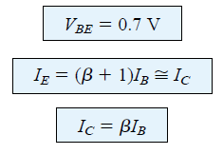
Notes:
Setiap analisis jaringan yang paling penting adalah hubungan dasar dari transistor yaitu

Slide 3
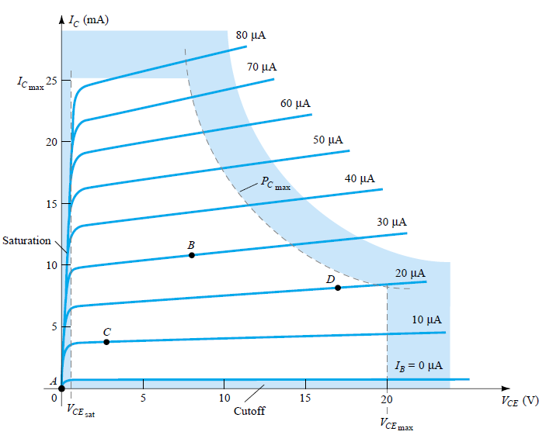
Notes:
Penguatan yang dihasilkan pada arus dan tegangan DC berada pada operating point karakteristik yang di definisikan sebagai daerah kerja pengautan sinyal. Titik ini disebut quescent point (Q-point)
Karakteristik umum dari keluaran transisitor dimana pembiasan harus berada pada dareah aktif.
Jika pembiasan 0 Q-point berada pada titik A

Slide 4
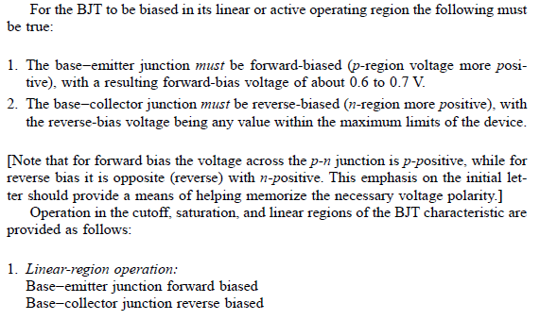
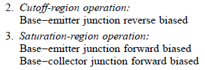

Slide 5
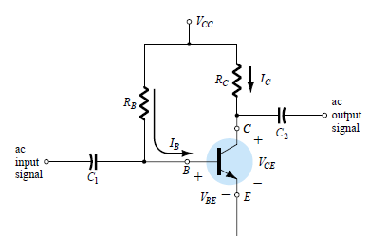
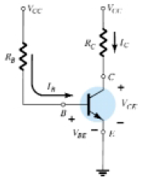
Notes:
Analisis DC dilakukan dengan anggapan kapasistor terbuka, dengan sumber teganagn Vcc.

Slide 6
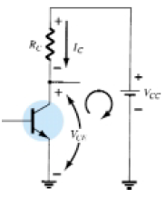
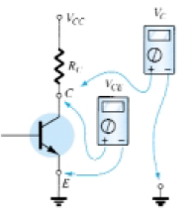

Slide 7
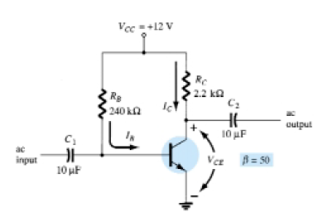

Slide 8
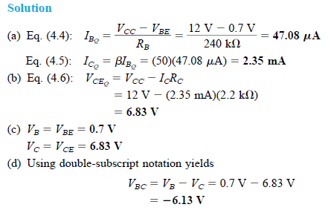

Slide 9
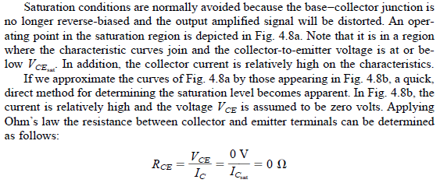
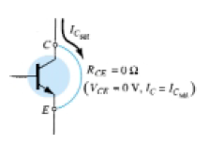
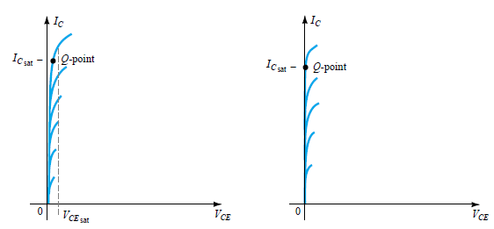
Notes:
Secara normal kondisi saturasi harus dihindari karena kondisi sambungan basis-kolektor akan mengalami distorsi jika terlalu lama dibias reverse. Dengann menggunakan pendekatan kurva karakteristik arus kolektor cukup tinggi dan tegangan Vce dianggap 0 volt. Dengan penerapan hukum Ohm nilai hambatan antara kolektor dan emiter sesuai dengan persamaan.

Slide 10
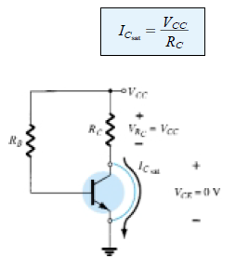
Notes:
Selanjutnya, pendekatan untuk saturasi level, arus kolektor adalah penyederhanaan untuk hubungan pendek dimana Vce=0

Slide 11
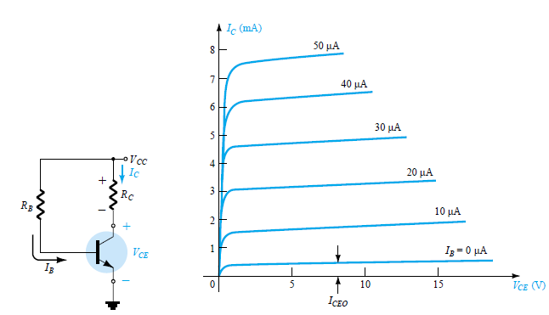

Slide 12
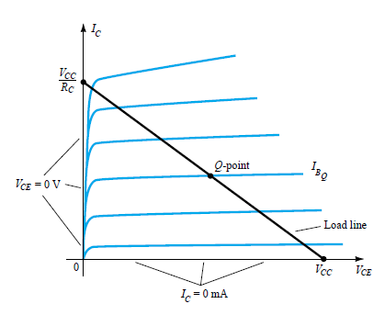

Slide 13
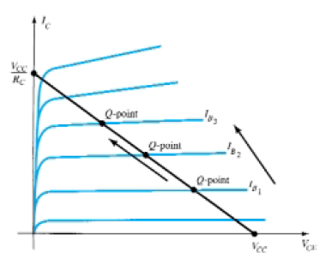
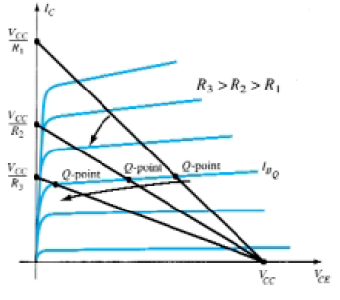

Slide 14
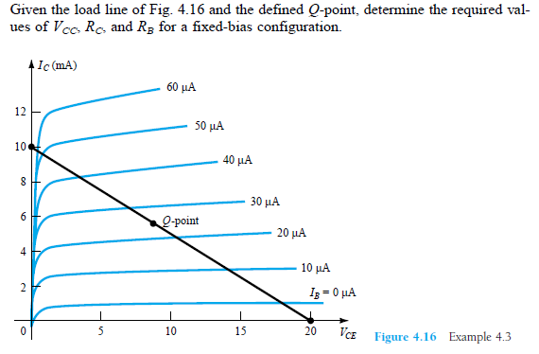

Slide 15
